Slide 1

Life‘s Good
Stress im Alltag? Wer kennt’s nicht. Mit unserem SYSTEM werden wir euren Alltag erleichtern und euch zum Entspannen bringen.
Von Kimberly Plackenhohn und Eda Serttas

Slide 2
,,Beim Prototyping wird ein Entwurf als erste Version eines Produktes durch eine agile Vorgehensweise erzeugt. Dieser Entwurf dient der frühen Visualisierung und iterativen Optimierung einer Benutzeroberfläche und deren Interaktionsmöglichkeiten.“
Quelle: Warum Prototyping heutzutage unverzichtbar ist - basecom

Slide 3
Vermerk:
Alle Artefakte mit Begründungen befinden sich auch noch einmal auf unserem GitHub Kplacken/EPWS2020SerttasPlackenhohn unter Wiki.

Slide 4
Inhalt
Iterierte Modellierung
Domänenmodell
Use-Case
Coding
Auswertung/ Verlauf
Datenbank
Zielhierarchie
Prozessassessment
Ausblick
Quellen

Slide 5
Iterierte Modellierung

Slide 6
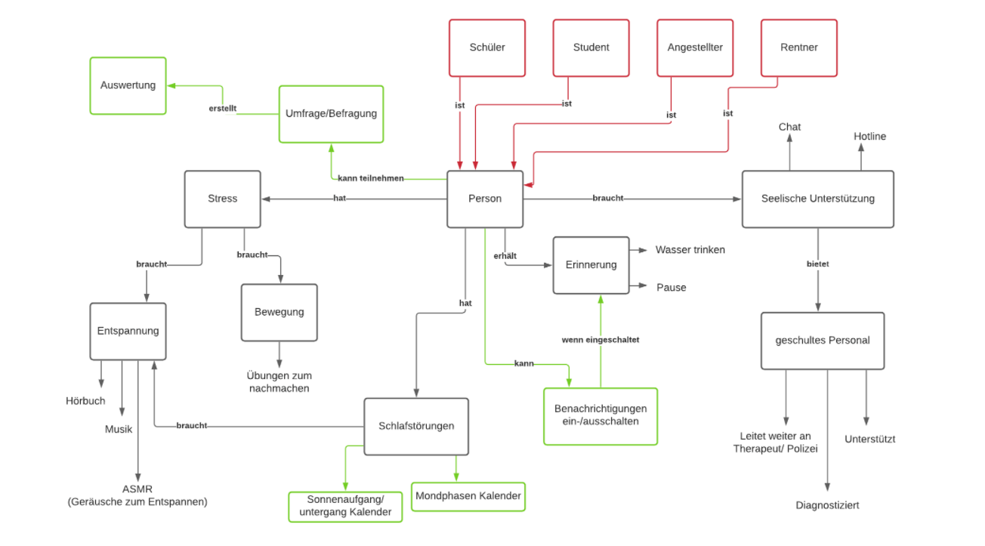
Domänenmodell
* Neu
* Entfernt
Notes:
(Neu: „grün“, Rausgenommen: „rot“)
Wir haben das Domänenmodell noch mal neu modelliert, bzw. Funktionen hinzugefügt, die wir in unserem vorherigen Domänenmodell nicht hatten. Da wir die Personen nicht mehr nach Kategorien, sprich Studierender, Schüler usw. einteilen, haben wir dies rausgenommen.
Da der Endnutzer an einer Umfrage/Befragung teilnimmt, kann er sich daraufhin eine Auswertung anzeigen lassen. Es wurde noch geändert, dass eine Person, in unserem Falle der Endnutzer nicht nur eine Erinnerung zum Wasser trinken erhält, sondern auch direkt daran erinnert wird, eine Pause zu machen und mal zu entspannen.
Bei der seelischen Unterstützung ist der Chat als WhatsApp-Chat oder E-Mail gemeint. Der Endnutzer kann unser geschultes Personal durch die angegebene Telefonnummer und E-Mail Adresse erreichen.
Ebenfalls haben wir hinzugefügt, dass der Endnutzer due Benachrichtigungen für die Erinnerungen ein- bzw. ausstellen kann.
Da für die Schlafstörungen nicht nur Stress, Krankheiten o.Ä. verantwortlich ist, sollte es einen Sonnenaufgang/ -untergang Kalender geben, da Personen im hellen evtl. nicht so gut schlafen können, wie im dunkeln und sich so nach den Zeiten richten können. Auch ein Mondphasen Kalender ist wichtig, da es Menschen gibt, die bei Vollmond schlechter schlafen.
Der Endnutzer erhält nach einer bewerteten Umfrage/Befragung eine auf ihn bezogene Auswertung.

Slide 7
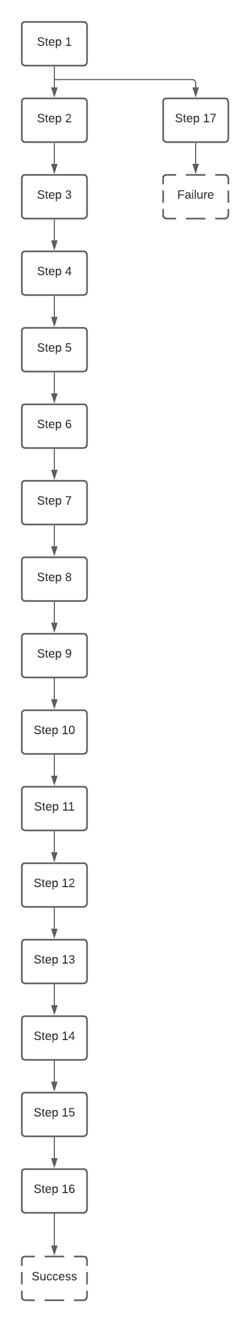
Use-Case als Flow
Main Flow:
Der User muss sich registrieren/ anmelden
Der User wird in die Datenbank aufgenommen
Der User macht Übungen
Der User hört sich Musik, Hörbücher oder ASMR an
Der User kann sich diese unter Favoriten setzen und später erneut aufrufen
Der User gibt die Anzahl seiner getrunkenen Liter an
Die vom User angegebenen Liter werden in die Datenbank gespeichert
Der User wird zum Entspannen an Pausen erinnert
Der User wird zum trinken erinnert
Der User schaut sich sein Trinkverhalten/ Verlauf an
Der User nimmt täglich morgens und abends an einer Befragung teil
Die vom User ausgewählten Antworten werden in die Datenbank gespeichert
Der User nimmt am Ende des Monats an einer Umfrage teil
Die vom User ausgewählten Antworten werden in die Datenbank gespeichert
Der User schaut sich seine Auswertung zu den wöchentlichen und monatlichen Umfragen an
Der User chattet /telefoniert mit unserem geschulten Personal
Der User kann sein Account löschen
Der User kann sein Passwort ändern
Notes:
Der Main Flow beschreibt nochmal kurz den Ablauf (die aufgelisteten Steps) unseres Systems. Sobald alle Flows erfüllt sind, haben wir ein „success“.
Der Flow Account löschen führt von unserer Sicht aus zur „failure“, weil wir keine Nutzer verlieren möchten und uns jeder Nutzer wichtig ist.

Slide 8
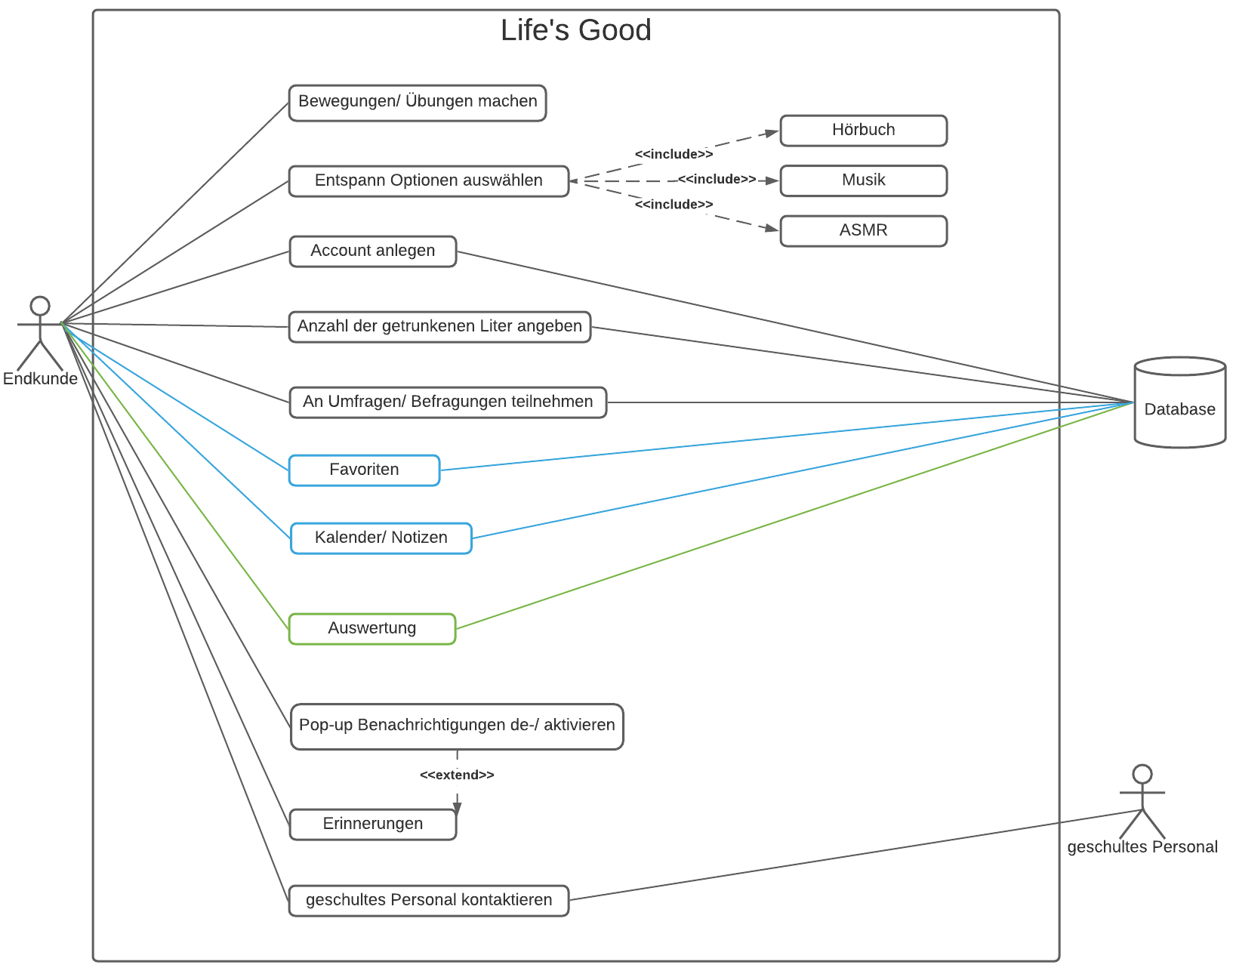
Use-Case
Allgemein
* Neu
* Nicht Umgesetzt
Notes:
Bis auf die Favoriten, dem Mondkalender und das Notizenfeld für den Nutzer, wurden alle Funktionen implementiert, daher sind die 2 Funktionen in dem allgemeinen Use-Case "blau" markiert und stehen für "nicht Umgesetzt".
Die Auswertung hatten wir bei dem vorherigen Use-Case nicht drin, deswegen wurde die "grün" markiert.

Slide 9
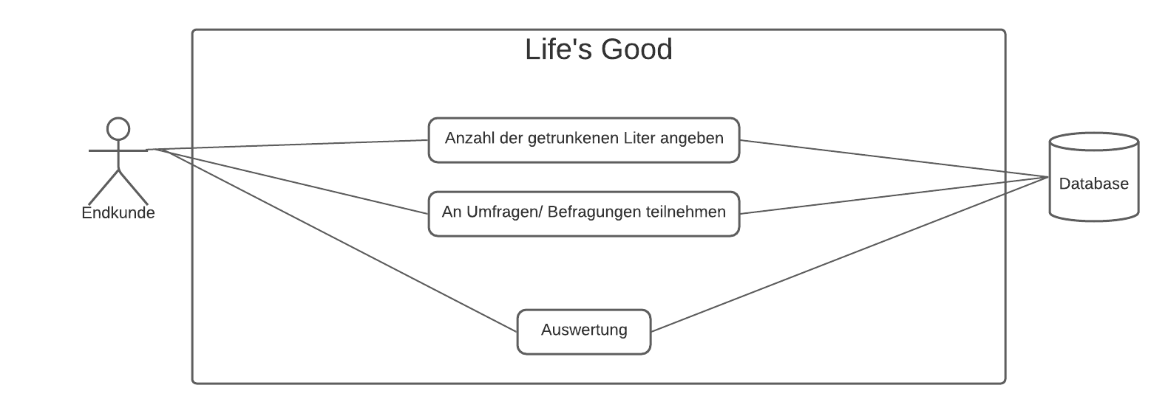
Use-Case
Beschreibung des Prototypen
Notes:
Da wir alle Funktionen bis auf die Auswertung schon in Audit 3 Präsentiert hatten, würden wir uns bei Audit 4 gerne nur auf die Auswertung konzentrieren, deswegen haben wir nochmal ein Use-Case mit nur diesen Funktionen gemacht, die wir präsentieren werden.

Slide 10
Coding
Den code dazu finden SIE in UNSEREM GitHub: * EPWS2020SerttasPlackenhohn/Coding at main · Kplacken/EPWS2020SerttasPlackenhohn (github.com)
Notes:
Den Code und somit unseren Prototypen zeigen wir Ihnen in der Präsentation „Live“.

Slide 11
Auswertung/ Verlauf

Slide 12
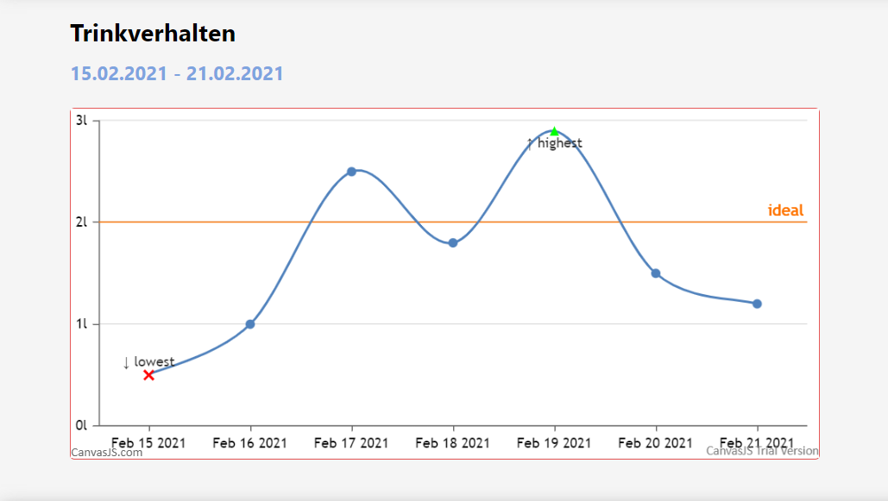
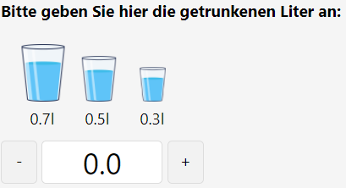
Auswertung Trinkverhalten
Anhand der täglichen Liter Angaben
Notes:
Der Nutzer kann auf der Homepage sein Trinkverhalten angeben. Dies macht man in dem man auf:
„-/+“,
„+0,3L“,
„+0,5L“ oder „+0,7L“ klickt.
Dieser Wert wird zuerst in die Datenbank gespeichert und anschließend in der Kurve als neuer Punkt für den Tag angezeigt.

Slide 13
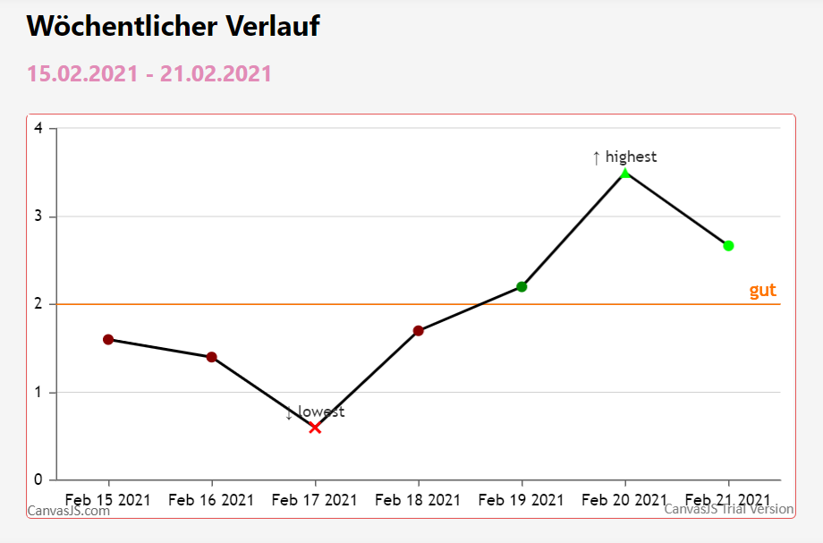
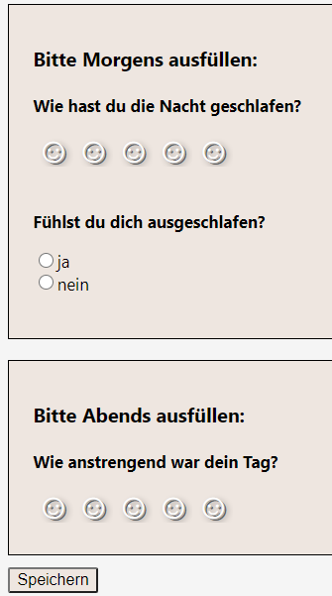
Wöchentliche Auswertung
Anhand der täglichen Befragung
Notes:
Bei der täglichen Befragung mit den Smileys werden die Antworten mit 1-5 Punkten bewertet. Bei der Frage mit „ja/nein“ wird „ja=4“ und „nein=2“ bewertet. Ja wird hier mit einer 4 bewertet, da es eine höhere Gewichtung haben soll. Nein wird dafür mit einer 2 bewertet. Hat der Nutzer alle Fragen beantwortet und anschließend auf Speichern gedrückt, werden alle Punkte zusammengezählt. Das Ergebnis wird durch die Anzahl der Fragen dividiert. Dadurch ergibt sich der Durchschnitt (das Stresslevel) für den Tag. Diese Werte fließen dann zuerst in die Datenbank und von da in die Wöchentliche Auswertung.

Slide 14
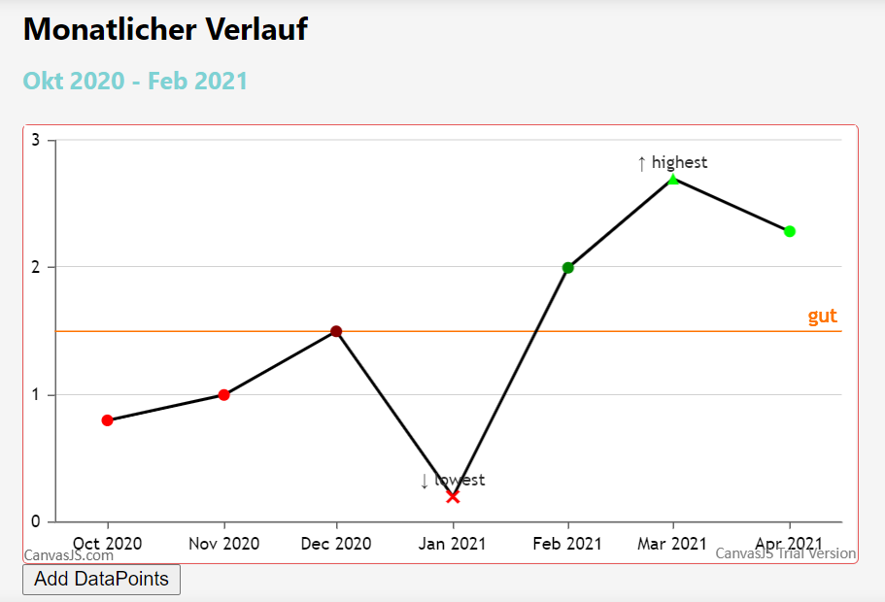
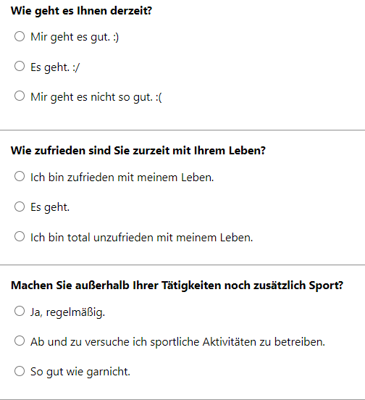
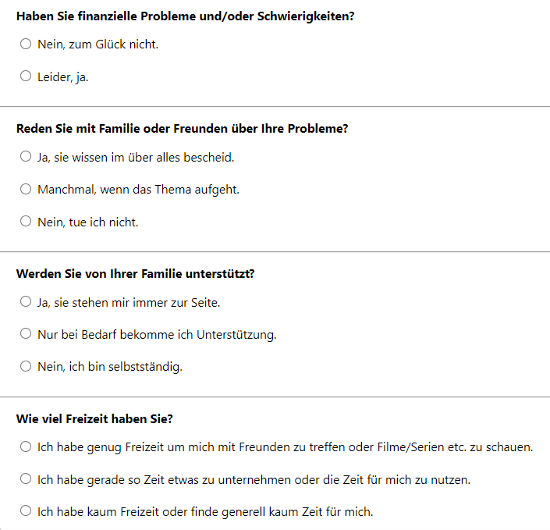
Monatliche Auswertung
Anhand der monatlichen Umfrage
Notes:
In der Umfrage werden die Antworten mit 1-3 Punkten bewertet. 3 steht für sehr gut, 2 steht für gut und 1 für schlecht. Hat der Nutzer alle Fragen beantwortet, werden alle Punkte zusammengezählt. Das Ergebnis wird durch die Anzahl der Fragen dividiert. Dadurch ergibt sich der Durchschnitt (das Stresslevel) für einen Monat.

Slide 15
Datenbank

Slide 16
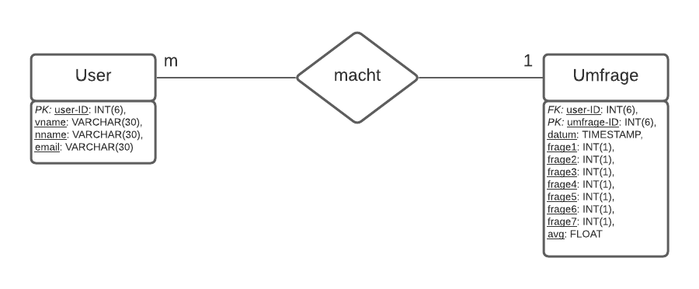
ER-Diagramm Monatliche Umfrage
Umgesetzt
Notes:
Hier sieht man das ER-Diagramm für die monatliche Umfrage. Das ER-Diagramm hilft uns bei der Umsetzung.

Slide 17
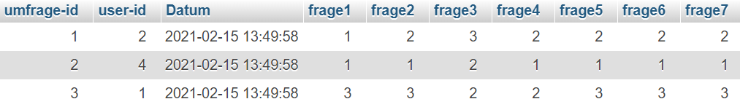
SQL Datenbank Monatliche Umfrage
Umgesetzt
Notes:
Hier haben wir das ER-Diagramm in der Datenbank umgesetzt.

Slide 18
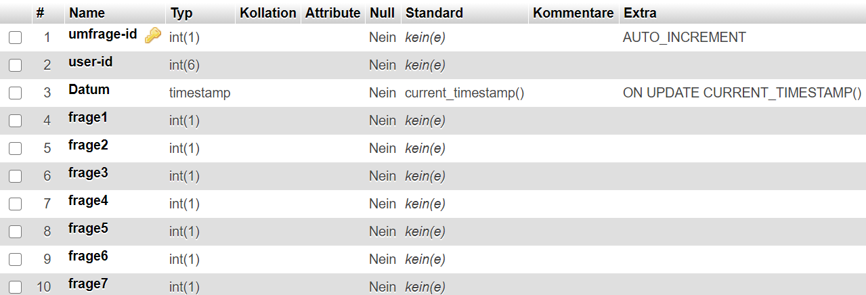
SQL Struktur Monatliche Umfrage
Umgesetzt

Slide 19
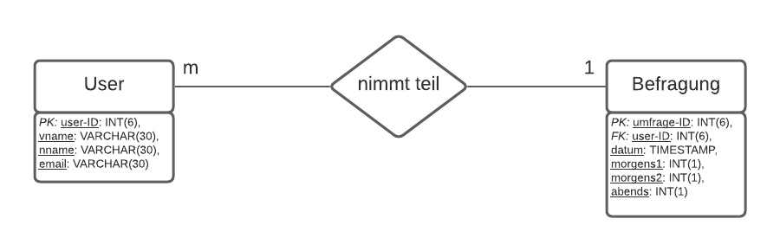
ER-Diagramm Tägliche Befragung
Umgesetzt
Notes:
Hier sieht man das ER-Diagramm für die tägliche Befragung. Das ER-Diagramm hilft uns bei der Umsetzung.

Slide 20
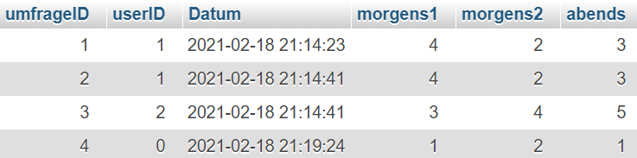
SQL Datenbank Tägliche Befragung
Umgesetzt
Notes:
Hier haben wir das ER-Diagramm in der Datenbank umgesetzt.

Slide 21
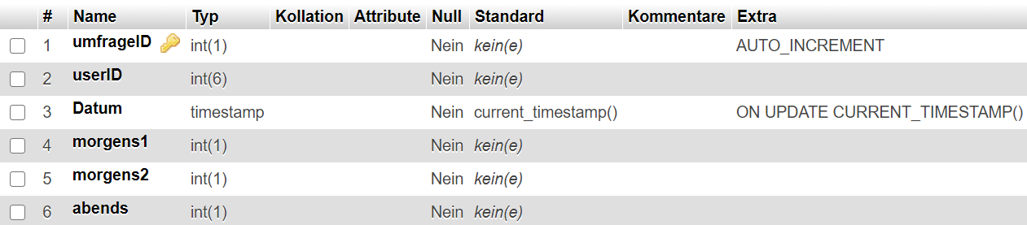
SQL Struktur Tägliche Befragung
Umgesetzt

Slide 22
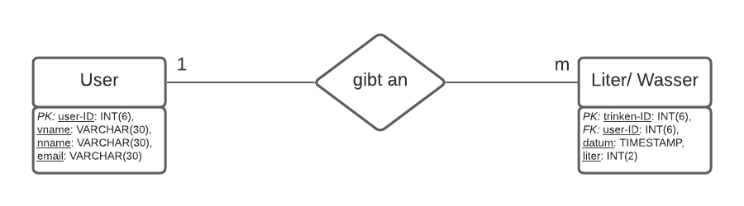
ER-Diagramm Trinkverhalten
Umgesetzt
Notes:
Hier sieht man das ER-Diagramm für das Trinkverhalten. Das ER-Diagramm hilft uns bei der Umsetzung.

Slide 23
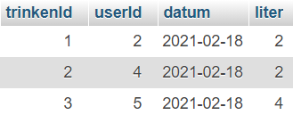
SQL Datenbank Trinkverhalten
Umgesetzt
Notes:
Hier haben wir das ER-Diagramm in der Datenbank umgesetzt.

Slide 24
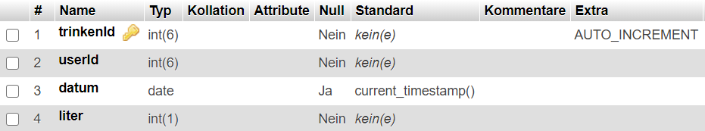
SQL Struktur Trinkverhalten
Umgesetzt

Slide 25
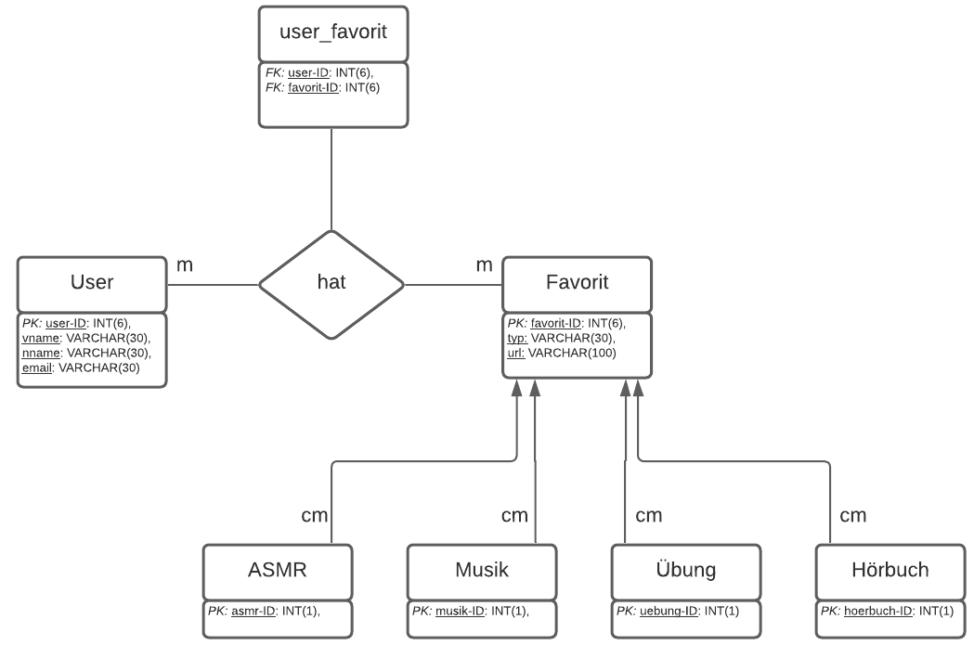
ER-Diagramm Favoriten
Nicht umgesetzt
Notes:
Hier sieht man das ER-Diagramm für die Favoriten. Leider haben wir es zeitlich nicht geschafft die Favoriten umzusetzen, wollten aber schon mal ein ER-Diagramm erstellen, damit klar ist, wie wir dies umgesetzt hätten.

Slide 26
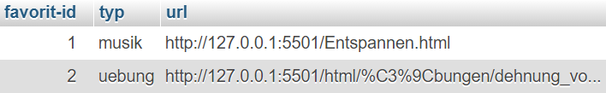

SQL Datenbank Favoriten
Nicht umgesetzt
Notes:
Hier haben wir das ER-Diagramm in der Datenbank umgesetzt.

Slide 27
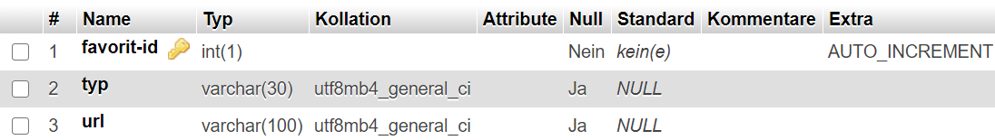
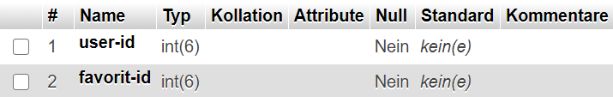
SQL Struktur Favoriten
Nicht umgesetzt

Slide 28
Zielhierarchie

Slide 29
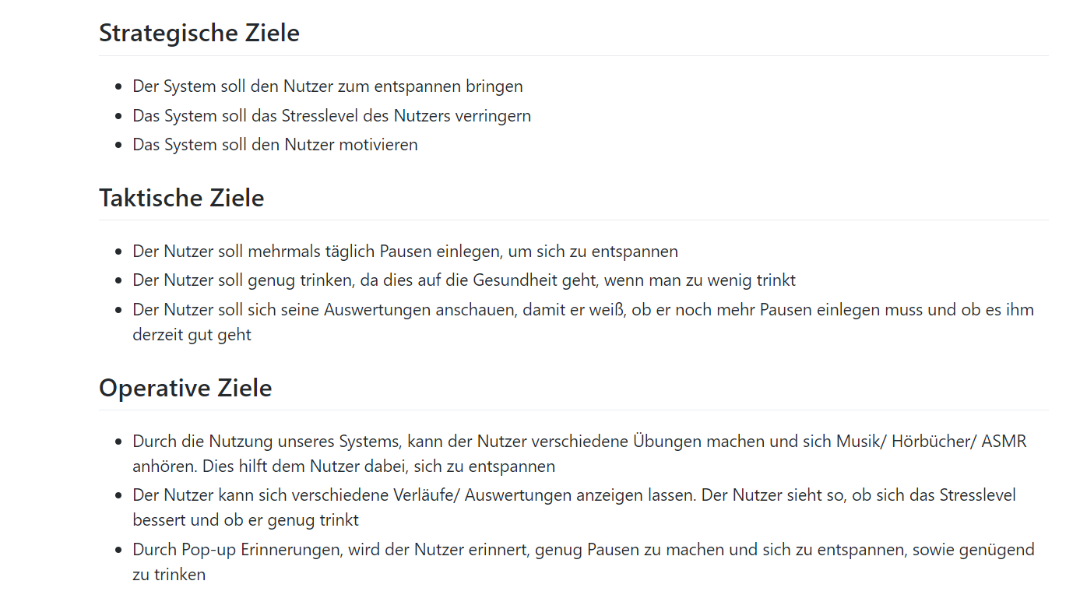
Zielhierarchie
✅
✅
✅
Notes:
Da wir die Zielhierarchie überarbeitet haben und jetzt „Strategische Ziele“, „Taktische Ziele“ und „Operative Ziele“ haben, haben wir dies noch mal mit reingenommen.
Mit den strategischen Zielen legen wir fest, was wir auf langfristiger Sicht erreichen möchten. Mit den taktischen Zielen legen wir fest, wie die strategischen Ziele erreicht werden sollen. Mit den operativen Zielen legen wir fest, wodurch wir unsere strategischen Ziele erreichen können.

Slide 30
Prozessassessment
Umgesetzt:
Zielhierarchie:
Verschiedene Übungen
Musik, Hörbücher, ASMR (App Verlinkung)
Literangabe
Erinnerungen ans trinken und an Pausen
Auswertungen
Tägliche Umfrage (Morgens und Abends)
Monatliche Umfrage
Trinkverhalten
Sonstiges:
Anmelden
Registrieren
Datenbankverknüpfung
Rapid Prototype codiert
Notes:
Hier sieht man noch mal die von der Zielhierarchie umgesetzten Punkte. Ebenfalls sieht man, was noch umgesetzt wurde. So hat man einen besseren Überblick, was wir geschafft haben.

Slide 31
Ausblick
Nicht umgesetzt, aber weitere Ideen:
Für den User personalisierte Ansichten/ Auswertungen
Apps (Musik, ASMR, Hörbücher) & Übungen zu Favoriten hinzufügen
Kalender inkl. Sonnenaufgang/ Sonnenuntergang und Mondphasen
In der Auswertung zu den verschiedenen Tagen Notizen machen
Notes:
Hier findet man noch einmal einen Ausblick, um das System noch mehr zu personalisieren.
Die Favoriten helfen den Endnutzer schneller auf seine Lieblings Apps und Übungen zuzugreifen.
Es soll einen Kalender geben, in dem der Nutzer seine Termine eintragen kann. Ebenfalls kann eingestellt werden, ob er vorher an den Termin erinnert werden möchte (Minuten, Stunden, Tage).
In dem Kalender sollen die Sonnenaufgangs und Sonnenuntergangs Zeiten hinterlegt werden, sowie die Mondphasen. Wenn der Endnutzer Probleme hat im hellen zu schlafen, kann er sich die Sonnenuntergangs und Sonnenaufgangszeiten ansehen und nach den Zeiten schlafen gehen. Hat der Endnutzer Probleme bei Vollmond zu schlafen, kann er sich die Mondphasen in dem Kalender anzeigen lassen und sich auf die Nacht vorbereiten.
In der Auswertung werden verschiedene Punkte angezeigt, an den Tagen, an dem der Endnutzer an der Umfrage/ der Literangabe teilgenommen hat. Wenn man auf einen dieser Punkte klickt, soll sich der Endnutzer Notizen machen können. Wenn der Punkt von dem Endnutzer an dem Tag im unteren Bereich liegt, kann er sich z.B. Notizen dazu machen, warum er an dem Tag so viel Stress hatte.

Slide 32
Quellen
https://wiki.selfhtml.org/wiki/HTML/Formulare/input/button
https://jsfiddle.net/red_stapler/wu3a0y6e/18/
http://microbuilder.io/blog/2016/01/10/plotting-json-data-with-chart-js.html
https://www.youtube.com/watch?v=NwgKh_QTKE0
https://canvasjs.com/html5-javascript-spline-chart/
https://canvasjs.com/html5-javascript-line-chart/
https://canvasjs.com/docs/charts/basics-of-creating-html5-chart/updating-chart-options/
https://canvasjs.com/docs/charts/methods/dataseries/addto/
https://www.gesundheit.gv.at/leben/ernaehrung/info/fluessigkeitsbedarf
PHP MySQLi Einleitung - Dev-Tek.de (dev-tek.de)
PHP: mysqli_result::fetch_array – Manual
PHP: array_sum – Manual
Passing PHP Variables to JavaScript (dyn-web.com)

Slide 33
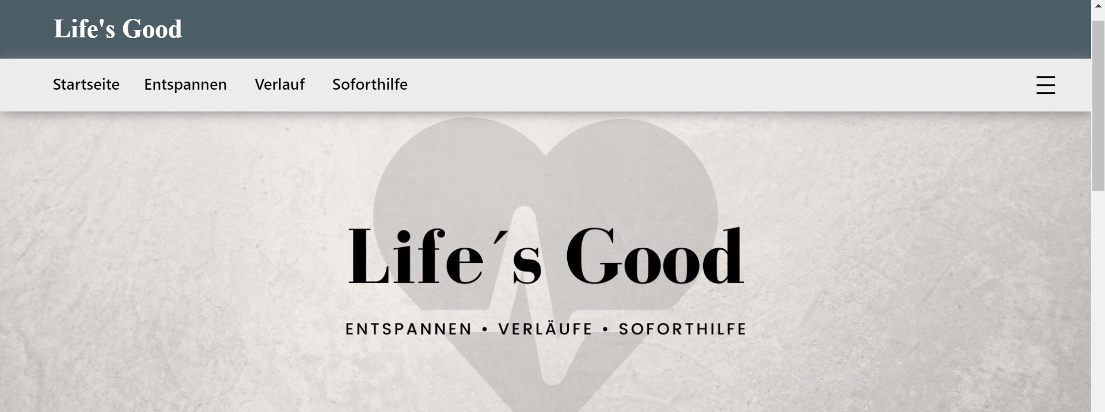
Danke für Ihre Aufmerksamkeit ☺
Foto von AlphaTradeZone von Pexels
Präsentiert von Kimberly Plackenhohn und Eda Serttas

